Slide 1

React 인테리어 룸 에디터
22360020 박다운

Slide 2
CONTENTS
01 | 프로젝트 소개 -개발 목적, 주요 특징 | 02 | 전체 구조 -주요 컴포넌트 구성 | 03 | React 핵심 기능
04 | 주요 기능 | 05 | 상태 관리 | 06
UI랑 UX 설계 포인트
07
08
기술적 특징 요약
주요 코드 요약

Slide 3



01
프로젝트 소개
주요 특징
개발 목적 - 사용자가 직접 방 크기를 설정
- 침대/책상/옷장 등 가구를 배치
- 회전·크기·색상·위치를 자유롭게 편집할 수
있는 웹 기반 인테리어 배치 도구 제작.
- 드래그 앤 드롭 기반의 직관적인 가구 배치 - 선택한 가구의 속성 실시간 조정 - 방 크기 조정 기능 - localStorage로 자동 저장

Slide 4

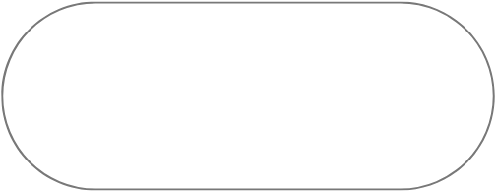
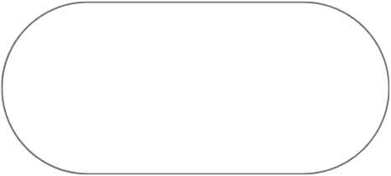
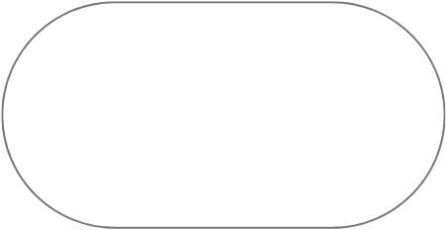

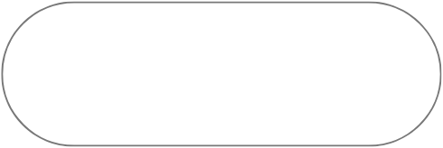
02
전체 구조
주요 컴포넌트 구성
Toolbar.jsx
App.jsx
가구 추가 버튼들 (침대/책상/의자/옷장 등)
RoomCanvas.jsx
전체 상태 관리 (items, roomSize, selectedId)
데이터 저장/불러오기
PropertyPanel.jsx
실제 배치되는 방 UI + 격자(Grid)
드래그로 가구 이동
FurnitureItem.jsx
선택된 가구의 속성 편집
회전/크기/색상/삭제/방 크기 설정
furniturePresets.js
가구 요소 하나의 구현
useRef + react-draggable 기반
기본 가구 사이즈 및 속성 미리 정의

Slide 5






03
React 주요 기능
useState
방 크기, 가구 목록, 선택된 가구 ID 등 핵심 데이터 상태 관리:
const [items, setItems] = useState([]);
const [roomSize, setRoomSize] = useState({ width:500, height:500 });
const [selectedId, setSelectedId] = useState(null);
useEffect
가구/방 크기 변경 시 자동 저장
useEffect(() => {
localStorage.setItem("roomLayout_v1", JSON.stringify({ roomSize, items }));
}, [roomSize, items]);
useRef
react-draggable의 findDOMNode 오류 해결
React 18에서 필수 사용
const nodeRef = useRef(null);

Slide 6





04
주요 기능
가구 추가
가구 이동
가구 속성 편집
Toolbar에서 선택하면 즉시 방에 추가
기본 위치(0,0)에 생성
선택 상태로 자동 전환됨
드래그 앤 드롭으로 자연스럽게 이동
이동 끝날 때 x,y 좌표 저장
가구 선택 후 우측 패널에서 변경
-width, height
-color
-rotation
-name 변경
-삭제
방 크기 조절
자동 저장
width / height 입력으로 실시간 변경
격자가 따라 확장되는 UI
새로고침·종료 후에도 최근 상태 유지

Slide 7


05
상태 관리
사용한 상태들
const [items, setItems] = useState([]); const [roomSize, setRoomSize] = useState({ width: 500, height: 500 }); const [selectedId, setSelectedId] = useState(null);
왜 중요한가? 가구 추가/삭제/이동/회전/크기 변경 → 모두 state 변경 state가 바뀌면 RoomCanvas가 바로 새 UI를 그림 React가 DOM을 직접 수정하지 않고, 상태 기반으로 화면을 관리하므로 버그가 적고 UI가 안정적이다.
MiriAD

Slide 8





06
UI/UX 설계 포인트
직관적인 화면 구성 -상단: 가구 추가 툴바 -좌측: 방 배치 캔버스 -우측: 선택된 가구 속성 패널 -사용자 동선 최소화 → 선택 → 조절
→ 배치 흐름이 자연스럽게 연결
즉각적인 사용자 피드백 -가구 선택 시 테두리/그림자 강조 -드래그 시 cursor 변경 -속성 변경 시 실시간 반영
→ 수정 결과 즉시 확인 가능
일관된 디자인 시스템 -카드, 버튼, 입력창에 동일한
radius·색상·shadow 적용 -전체 UI가 통일되어 사용 혼란 감소
사고 방지 UX -선택된 가구만 수정 가능하도록
제한 (오작동 방지) -가구 크기/위치 숫자로 직접 확인 가능 -처음 사용하는 사용자도
쉽게 이해하도록 단순한 인터페이스 적용
반응형(Responsive) 구성 -900px 이하 화면에서
패널이 세로 재배치 -PC·노트북·태블릿
모두 동일한 UX 유지

Slide 9




07
주요 코드 요약
1) Toolbar: 가구 추가
4) 자동 저장(LocalStorage)
const handleAdd = (item) => {
setItems((prev) => [...prev, item]);
setSelectedId(item.id);
};
useEffect(() => { localStorage.setItem("roomLayout_v1", JSON.stringify({ roomSize, items })); }, [roomSize, items]);
2) RoomCanvas: 드래그 기반 가구 배치
3) PropertyPanel: 실시간 속성 변경
const handleChange = (field, value) => { onChange(item.id, { [field]: value }); };
<Draggable onStop={(e, data) => onMove(item.id, data.x, data.y)}>

Slide 10



08
기술적 특징 요약
컴포넌트 기반 구조 Toolbar / RoomCanvas / PropertyPanel / FurnitureItem → 역할 분리, 유지보수 편리
상태 중심 설계 App.jsx에서 모든 핵심 상태 관리 -roomSize -items -selectedId
즉각적인 렌더링 최적화 선택 상태 변경 시 필요한 부분만 리렌더링 상태 덩어리가 작아 성능 우수
재사용 가능한 구성 createFurniture() 로 가구 템플릿 통일 가구 종류 추가 시 최소한의 코드만 필요

Slide 11




09
결론 및 제안
직관적인 화면 구성
-사용자의 자연스러운 행동 흐름에
맞춘 화면 배치 -수정/배치 과정에서
시각적 피드백 제공치
자연스러운 저장 경험
LocalStorage 자동 저장 재접속 시 이전 작업 상태 그대로 복원
실수 방지 UX
선택된 가구만 수정 가능 숫자 기반 조작으로 정확도 향상
확장 가능성 -가구 종류 추가 용이 -방 크기 설정 → 다양한 공간 모델링 가능 -Firebase, 사용자 계정, 다중 저장소
기능 추가 확장 가능
사용자 경험 향상 드래그 앤 드롭 기반의 직관적 조작 즉각적인 속성 변경 반영

Slide 12
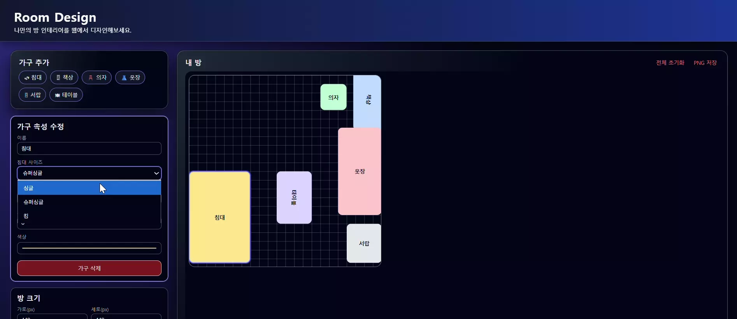
실제 동작 시연

